Slide 1




  Chào mừng các con
  đến với giờ học Toán!!!

Slide 2
Chủ đề
10
CÁC SỐ TRONG PHẠM VI 1000
Bài 51
SỐ CÓ BA CHỮ SỐ
Tiết 2: Luyện tập
(trang 51)

Slide 3



Yêu cầu cần đạt
1
Đọc và viết thành thạo các số có ba chữ số.
2
Củng cố về cấu tạo số của các số có ba chữ số.

Slide 4
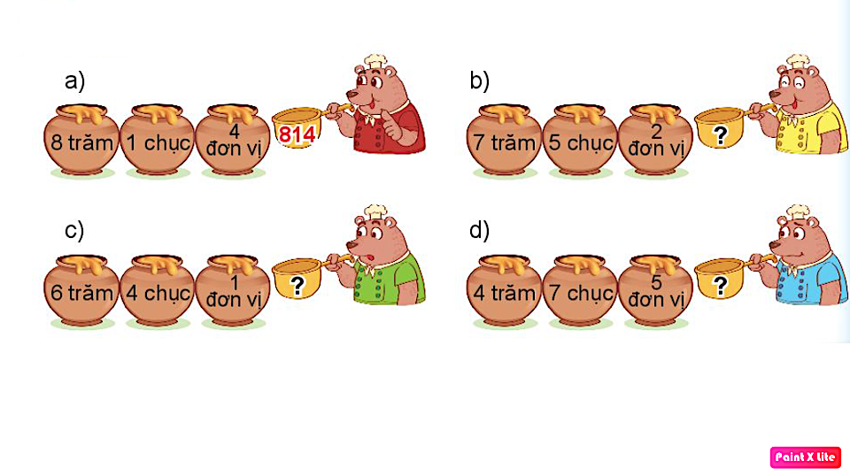
Số ?
1
752
641
475

Slide 5
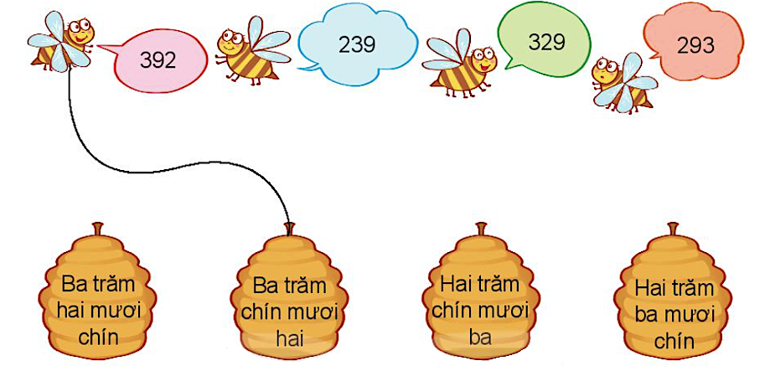
2
Mỗi chú ong đến từ tổ nào?

Slide 6
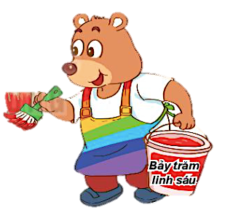
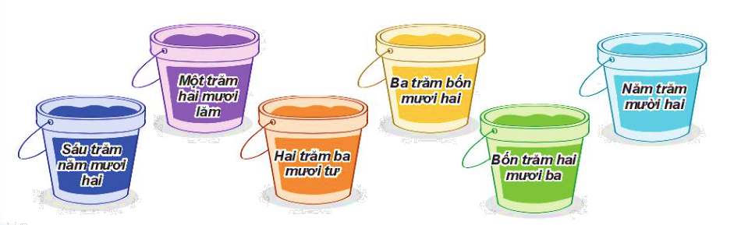
3
Mỗi thanh gỗ được sơn bởi màu ở thùng ghi cách đọc số trên thanh gỗ. Hỏi mỗi thanh gỗ được sơn màu nào?
Bảy trăm
linh sáu
125
234
342
423
512
652
706
Bảy trăm
linh sáu

Slide 7
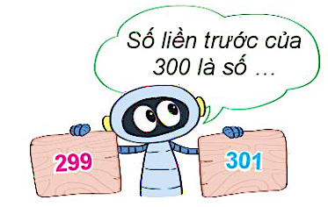
4
a) Số liền trước của 300 là số nào?
a) Số liền trước của 300 là 299.

Slide 8
4
b) Số liền trước của 999 là số nào?
c) Số liền sau của 999 là số nào?
998
999
1000
b) Số liền trước của 999 là 998.
c) Số liền sau của 999 là 1000.

Slide 9
CỦNG CỐ

Slide 10


DORAEMON
VÀ CHIẾC
BÁNH RÁN
Những con chuột đáng ghét đang tìm cách ăn vụng bánh rán của chú mèo máy Doraemon. Các em hãy ngăn cản chúng bằng cách trả lời các câu hỏi nhé.

Slide 11
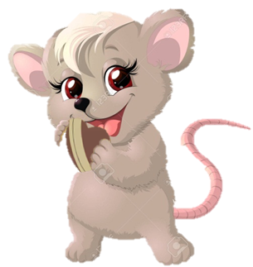

Số liền trước của 100 là số nào
A: 99
B: 98
C: 101
D: 102

Slide 12
Số liền sau của 699 là số nào
A: 698
B: 697
C: 700
D: 701

Slide 13
Số gồm 2 chục, 8 trăm, 3 đơn vị là số nào?
A:823
B: 283
C: 328
D: 382

Slide 14
Yêu cầu cần đạt
1
Đọc và viết thành thạo các số có ba chữ số.
2
Củng cố về cấu tạo số của các số có ba chữ số.

Slide 15
Định hướng
học tập
- Xem trước bài sau:
Bài 51 – Tiết 3( trang 53)

Slide 16

CHÀO TẠM BIỆT

